Slide 1
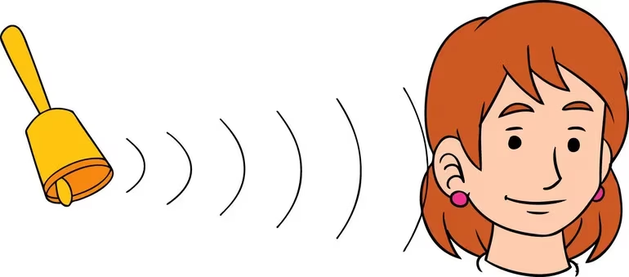
Retroalimentación 3
El sonido

Slide 2
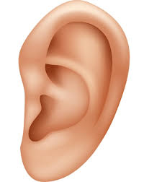
Observa el siguiente video: https://www.youtube.com/watch?v=O69trqEDNeI

Slide 3
Trivia
1.- El sonido es un fenómeno físico en el que las ondas viajan de un lugar a otro lo que permite, por ejemplo, la comunicación, en relación a esto ¿cuál de las siguientes alternativas indica en qué dirección viaja el sonido?
A. En línea curva.
B. En línea recta.
C. En todas las direcciones.
D. En dirección al norte.

Slide 4
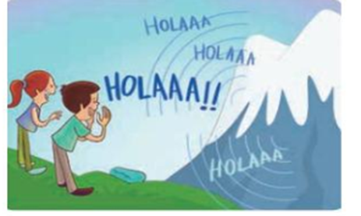
Trivia
2.- ¿Qué propiedad del sonido se observa en la imagen?
A.- Reflexión
B.- Refracción
C.- Intensidad
D.- Absorción

Slide 5
Trivia
3.- Si nos encontramos en un zoológico y a distancia reconocemos el rugido de un león
entre los otros sonidos de los animales, estamos percibiendo la cualidad llamada:
A. Timbre.
B. Tono.
C. Intensidad.
D. Fuente sonora.

Slide 6
Trivia
4.- ¿Cuál de las siguientes cualidades del sonido nos permite diferenciar
entre el sonido que emite un león y un elefante?
a) Timbre.
b) Tono.
c) Intensidad.
d) Duración.

Slide 7
Trivia
5.- El volumen de tu canción favorita, en un parlante, corresponde a:
A. El espacio que ocupa el sonido.
B. La intensidad de un sonido.
C. La capacidad que tenemos para escuchar.
D. El sonido que llega a nuestros oídos.

Slide 8
Trivia
6.- ¿Cómo podemos distinguir la voz de una persona? A.- Porque cada persona hace sonidos distintos.
B.- Porque cada persona tiene un timbre distinto lo que hace que podamos distinguirla. C.- Podemos distinguirla porque unos tienen la voz más grave y otros más aguda.
D.- Todas las personas tienen la misma voz.

Slide 9

Gracias por tu atención

